Slide 1
МБОУ СОШ № 39
Карелин Иван 7а класс
Я помню, я горжусь.
(к 75 годовщине Победы в Великой Отечественной войне)

Slide 2
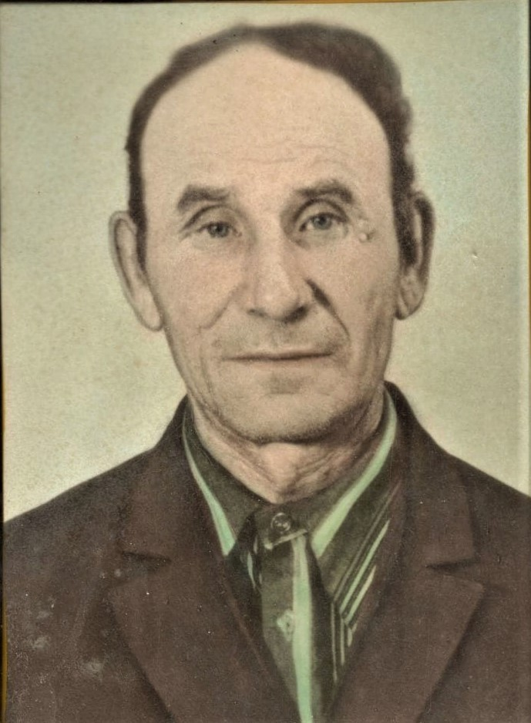
Мой прадед
Батраков Григорий Тимофеевич

Slide 3
Григорий Тимофеевич Батраков
Он родился 14 октября 1923 года в деревне Старый Курлак Воронежской области Аннинского района, а умер 29 августа 1985 года.
Был призван в ряды советской армии в 1940 году, а с 1941 по 1945 участвовал в боевых действиях в составе 183 танкового батальона.

Slide 4
Известно, что 30 августа 1943 года мой прадед был представлен к награде (орден Красной звезды), которую так и не получил. Григорий Тимофеевич Батраков попал в плен, а в феврале 1944 года был освобождён советскими войсками, и продолжил воевать в своей дивизии

Slide 5
О МОЁМ ПРАДЕДЕ
Он участвовал в освобождении Польши, где в 1945 году и встретил окончание войны. После службы вернулся в свою родную деревню и всю оставшуюся жизнь проработал механизатором в колхозе. Рассказывал, что почти весь батальон его погиб в бою, а сам он был тяжело ранен. Только это мы и знаем о нем из рассказов его сына, моего дедушки.

Slide 6
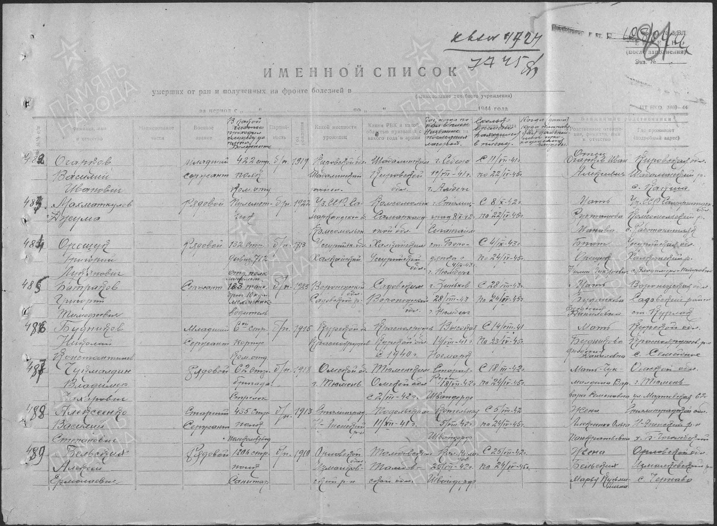
Благодаря помощи сотрудника проекта « найти и увековечить» были найдены документы о моём прадеде.

Slide 7
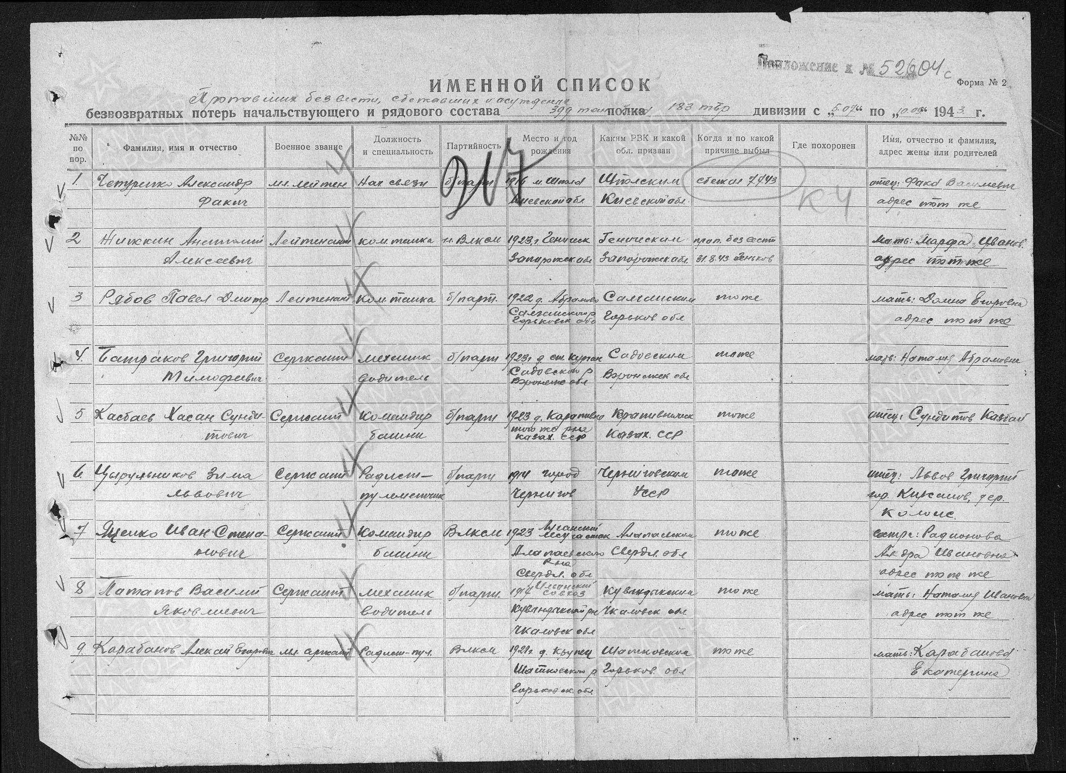
Благодаря помощи сотрудника проекта « Найти и увековечить» найден список пропавших без вести.

Slide 8
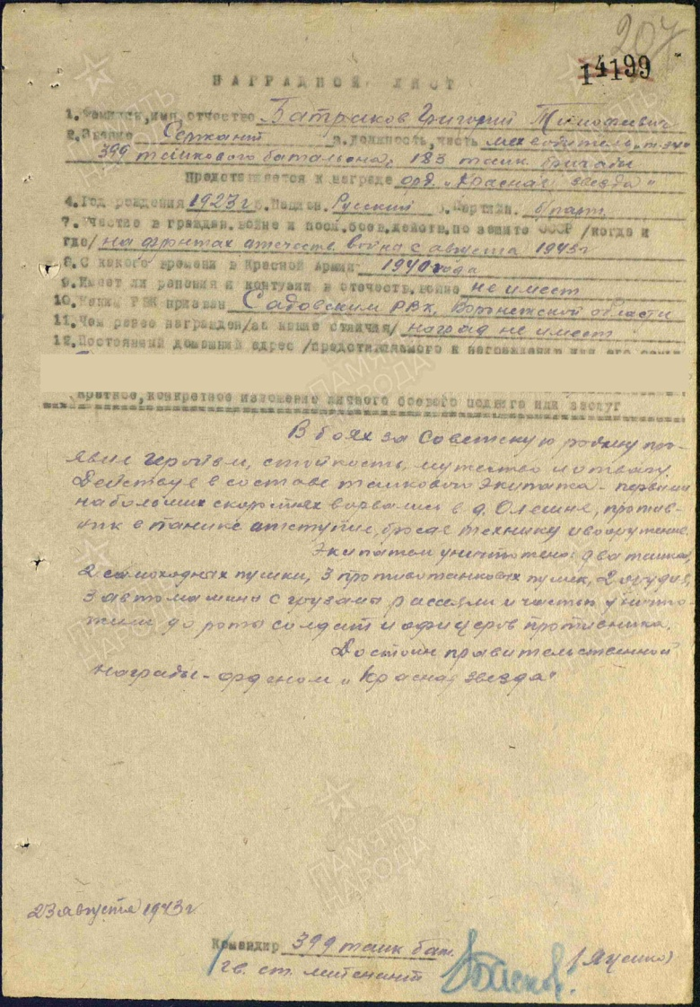
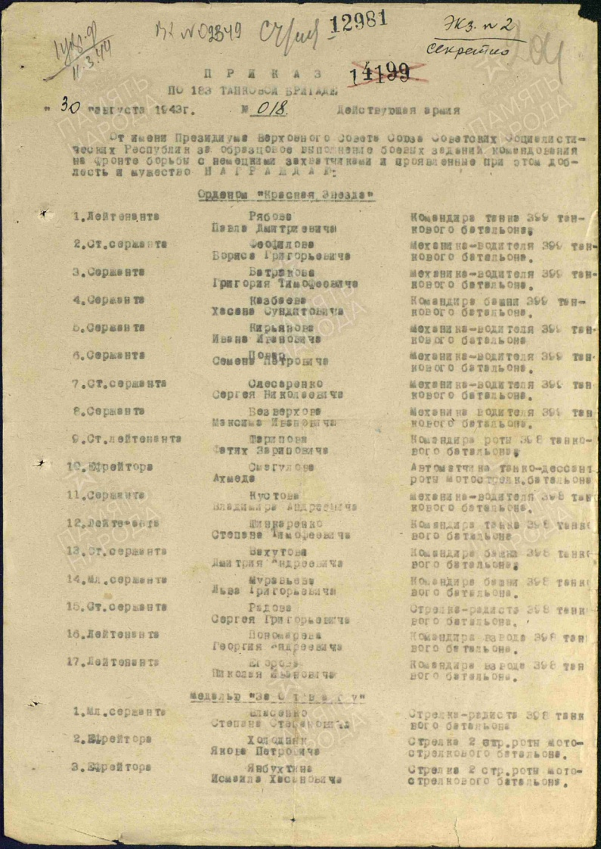
Документы о моём прадеде Батракове Григории Тимофеевиче

Slide 9
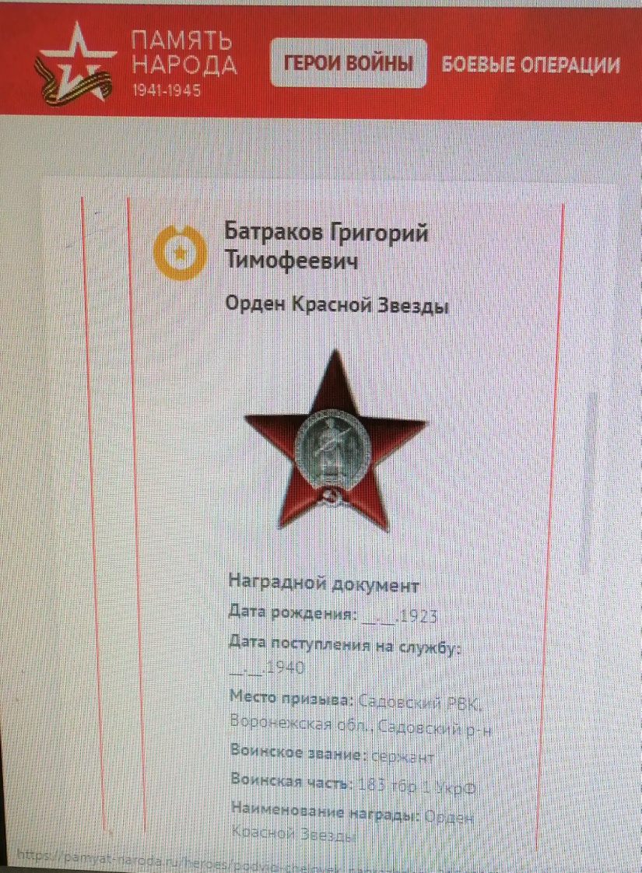
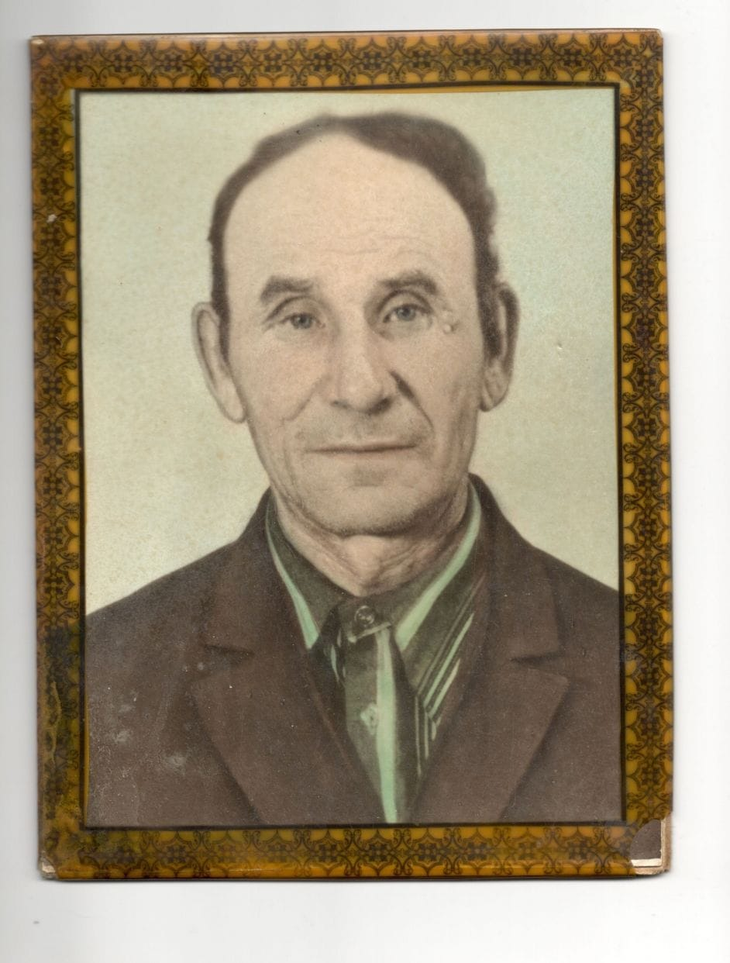
На сайте Память народа я нашёл сведения о моём родственнике.

Slide 10
Григорий Тимофеевич, как и многие люди, прошедшие этот ужас, не любил вспоминать о войне… Слишком тяжелы эти воспоминания… Слишком много горя и боли они приносят тем, кто пережил войну…
Нам никогда не забыть то время. Я считаю, что мы должны быть благодарны тем людям, которые воевали, жертвовали собой ради мирного будущего…. Люди отдавали свои жизни за Родину, за мирное небо, за свободу…
Я очень горжусь своим прадедом и всеми, кто выстоял перед фашистскими захватчиками.

